Slide 1
VÄV Kronoberg tillsammans
VÄV Kronoberg tillsammans

Slide 2
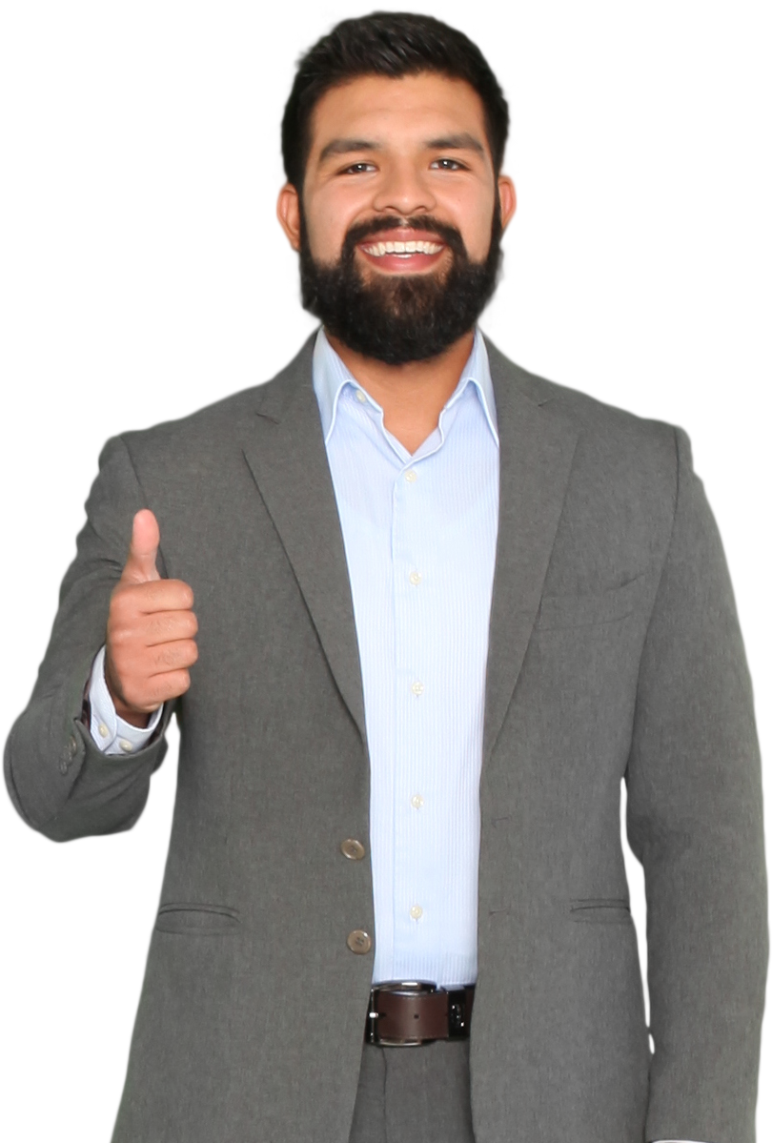
Nätverkets syfte
Främja och verka för civilsamhällets förutsättningar att aktivt bedriva verksamhet inom mottagande och etablering av asylsökande och nyanlända
Vara en plattform för samtal och samverkan mellan civilsamhället och offentliga organisationer
VÄV Kronoberg tillsammans

Slide 3
VÄV
Bakgrund
__________________________________
2015 – Privat initiativ till facebookgruppen ”VÄV – Vi är Växjö”
2019 – Gruppen har växt, privatpersonen lämnar sitt engagemang
2020 – En första arbetsgrupp bildas av några organisationer från civilsamhället som tar nätverket vidare.
2021 – Nätverket breddas till hela länet och byter namn till
VÄV Kronoberg tillsammans. Mål och syfte breddas och samlar både civilsamhälle och offentliga organisationer.
VÄV Kronoberg tillsammans

Slide 4
Organisation
______________________________
Hela nätverket
Civilsamhälle och offentliga organisationer i länet
Möten ca 4 ggr per år
Växjö kommun är sammankallande
Arbetsgrupp
Representanter från länsstyrelsen, region Kronoberg, Växjö och Älmhults kommun samt föreningarna Rädda Barnen, SIP-nätverket, Friluftsfrämjandet och Internationella vänner.
Möten ca 4 ggr per år
Kommunikationsgrupp
Representanter från länsstyrelsen, Friluftsfrämjandet, Arabys aktiva familjer.
VÄV Kronoberg tillsammans
Arbetsgrupp
Kommunikationsgrupp
VÄV Kronoberg tillsammans

Slide 5
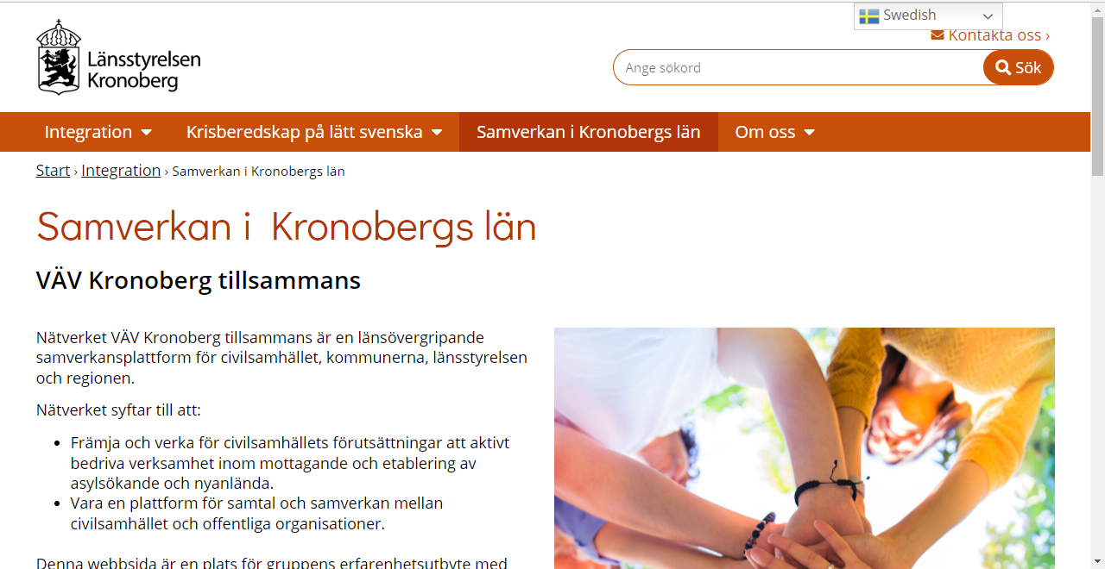
Gemensam plattform på kronobergtillsammans.se
_________________
Nyheter
Tips och idéer
Gemensamma insatser
Mötesanteckningar
Kontaktlistor
VÄV Kronoberg tillsammans

Slide 6
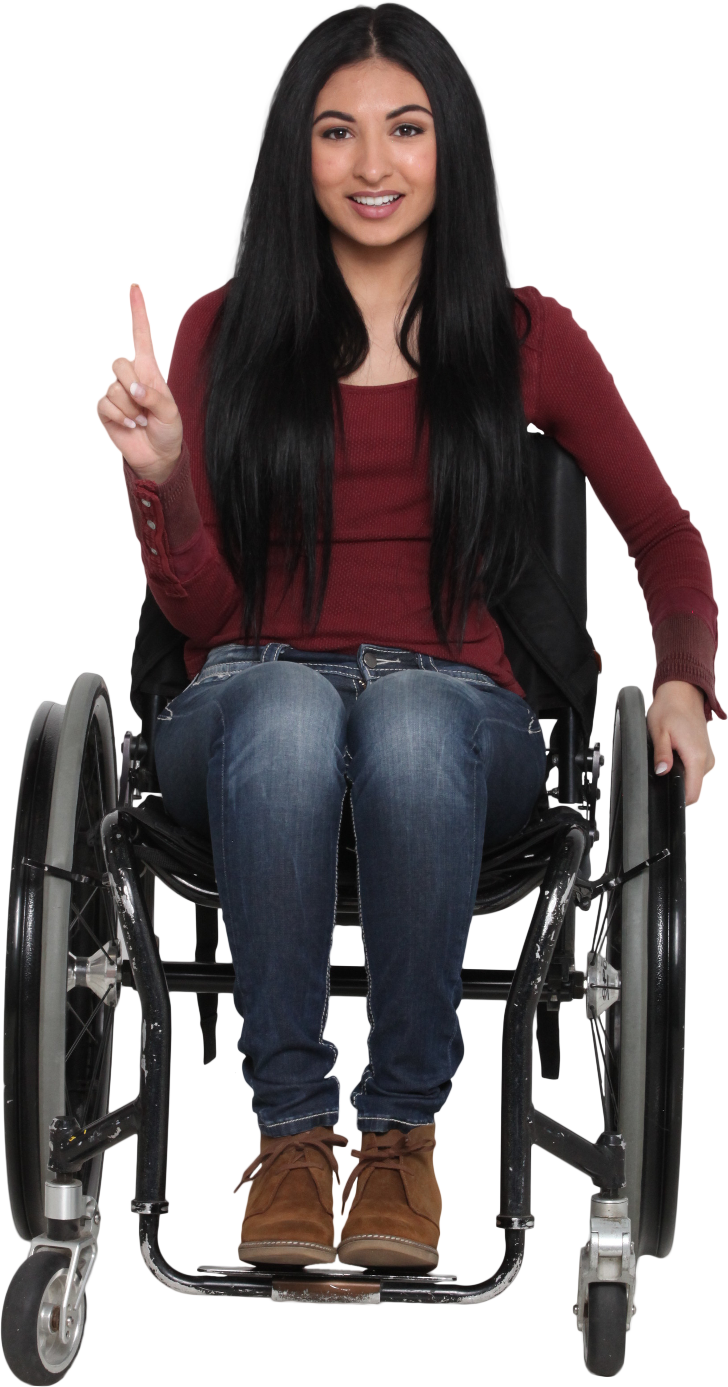
Vision
För att kunna fortsätta utveckla nätverket …
VÄV Kronoberg tillsammans

